Slide 1
Aula 3
09.05.2022

Slide 2
A ordem na reta e a notação de intervalos
O conjunto dos números reais é ordenado. Isso significa que podemos comparar quaisquer dois números usando desigualdades.

Slide 3
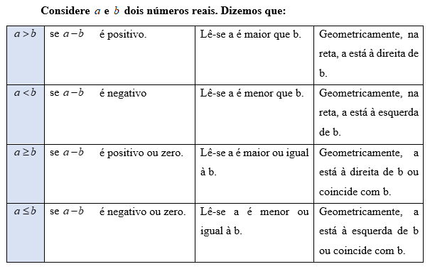
A ordem na reta e a notação de intervalos

Slide 4
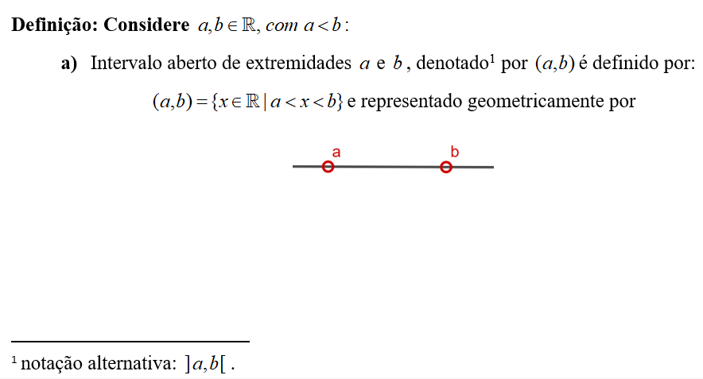
Intervalos numéricos: subconjuntos dos números reais.

Slide 5
Intervalos numéricos: subconjuntos dos números reais.

Slide 6
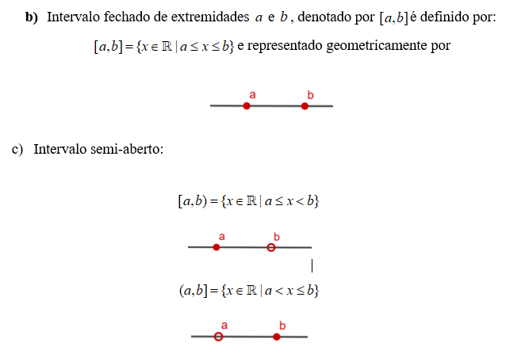
Intervalos numéricos: subconjuntos dos números reais.

Slide 7
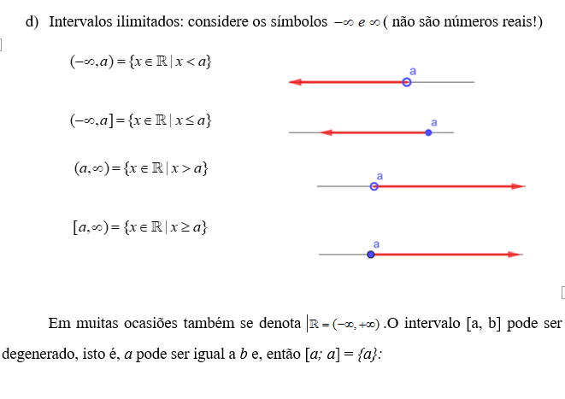
Intervalos numéricos: subconjuntos dos números reais.

Slide 8
Intervalos numéricos: subconjuntos dos números reais.

Slide 9
Intervalos numéricos: subconjuntos dos números reais.
https://www.geogebra.org/m/B2swAw7v
https://www.geogebra.org/m/vHga8bNE#material/aw258mvd

Slide 10
Intervalos numéricos: subconjuntos dos números reais.
Exemplo:
Considere o intervalo [1, 5).
Quantos números inteiros pertencem ao conjunto?
Quantos números reais tem o conjunto?
c) Qual o menor número do conjunto?
d) Qual o maior número do conjunto?

Slide 11
Operações com intervalos
Como os intervalos são conjuntos, podemos aplicar as operações definidas na teoria dos conjuntos:
Lembre-se:
Definição: Dados dois conjuntos A e B, chama-se união de A e B o conjunto formado pelos elementos que pertencem a A ou a B

Slide 12
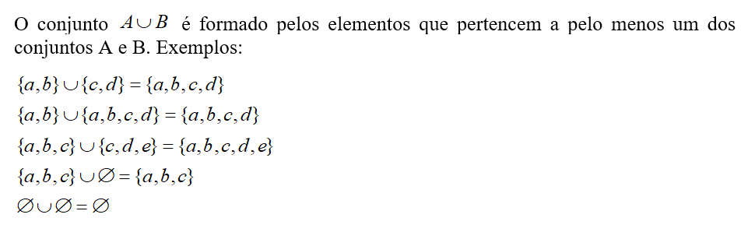

Slide 13
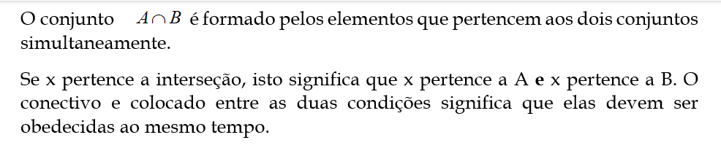
Definição: Dados dois conjuntos A e B chama-se interseção de A e B o conjunto formado pelos elementos que pertencem a A e a B.

Slide 14
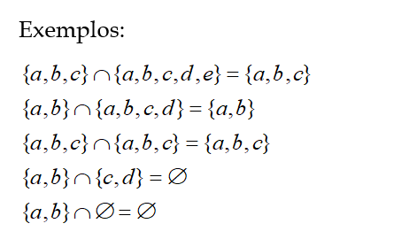

Slide 15
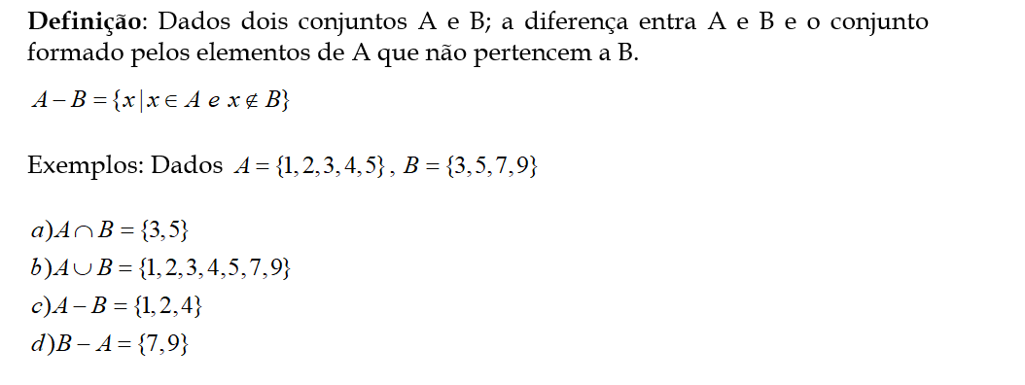

Slide 16
Represente os conjuntos a seguir usando a notação de intervalo e a notação de desigualdades:

Slide 17
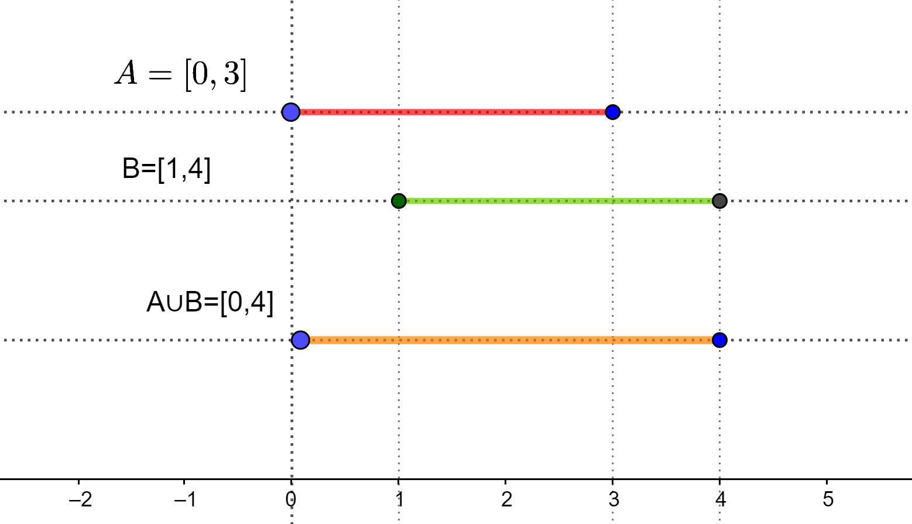

Slide 18
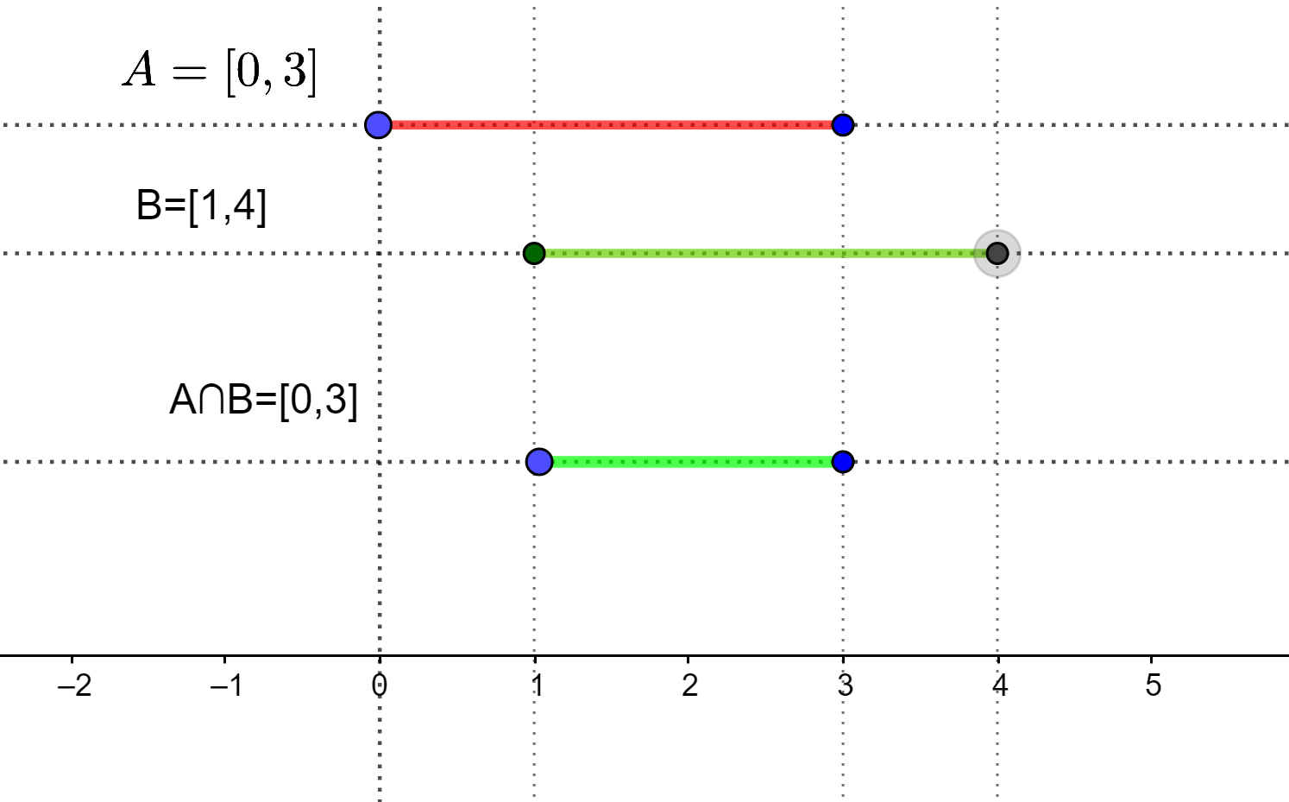

Slide 20
No próximo link, você pode criar mais exemplos para praticar!
https://www.geogebra.org/m/vHga8bNE#material/vsr2nasf

